Slide 1
Programmierprojekt
Projektpraktikum Matlab
Wintersemester 2014/15

Slide 2
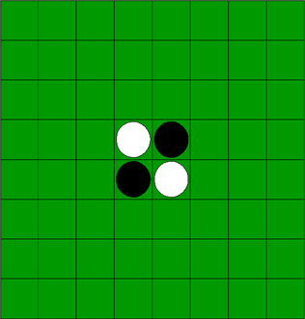
Implementierung eines Othello-Spielers
Spielregeln
Gegeben
Spielfeld: 8x8
Steine in unbegrenzter Anzahl
Ziel
Möglichst viele Felder besetzen
Spielregeln
Start
4 Steine vorgegeben (2x weiß, 2x schwarz)
Schwarz beginnt
Stein kann gesetzt werden, wenn:
Spielfeld ist frei
Gegnerisches Stein grenzt direkt an
Zug dreht Steine um
Alle gegnerischen Steine zwischen zwei eigenen (diagonal/vertikal/horizontal) werden umgedreht

Slide 3
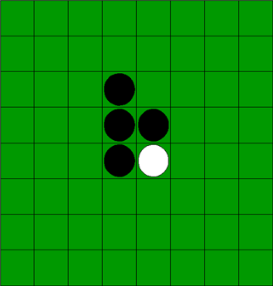
Implementierung eines Othello-Spielers
Spielregeln
Gegeben
Spielfeld: 8x8
Steine in unbegrenzter Anzahl
Ziel
Möglichst viele Felder besetzen
Spielregeln
Start
4 Steine vorgegeben (2x weiß, 2x schwarz)
Schwarz beginnt
Stein kann gesetzt werden, wenn:
Spielfeld ist frei
Gegnerisches Stein grenzt direkt an
Zug dreht Steine um
Alle gegnerischen Steine zwischen zwei eigenen (diagonal/vertikal/horizontal) werden umgedreht

Slide 4
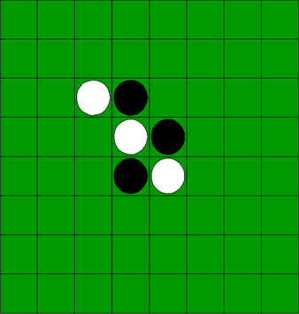
Implementierung eines Othello-Spielers
Spielregeln
Gegeben
Spielfeld: 8x8
Steine in unbegrenzter Anzahl
Ziel
Möglichst viele Felder besetzen
Spielregeln
Start
4 Steine vorgegeben (2x weiß, 2x schwarz)
Schwarz beginnt
Stein kann gesetzt werden, wenn:
Spielfeld ist frei
Gegnerisches Stein grenzt direkt an
Zug dreht Steine um
Alle gegnerischen Steine zwischen zwei eigenen (diagonal/vertikal/horizontal) werden umgedreht

Slide 5
Umsetzung
Programmatische Umsetzung
Spieler-Programm: Ihre Aufgabe
Hauptfunktion: Brett_Neu = Spieler_Gruppe_X(Brett_Alt,color,t)
Brett: 8x8 Matrix mit Brett-Besetzung
Brett(i,j) = 0 => Feld (i,j) unbesetzt; 1 := weißer Stein; -1 := schwarzer Stein
Color: Farbe des Spielers
-1: weiß
-1: schwarz
t: verbleibende Zeit für alle weiteren Züge
Tournier-Server: wird gestellt
Aufruf: tournament_main('time_budget',180,'games_per_pair', 2)
Funktion:
Ruft Spieler-Programme auf
Alle Spieler (*.m-Dateien) aus dem Ordner “players” spielen je games_per_pair mal gegeneinander (2 Mal im Endspiel)
Prüft Korrektheit der Züge (Spieler verliert nach ungültigem Zug)
Erzeugt Logfiles mit Spielverlauf
3 sehr einfache Spieler mitgeliefert
Verfügbar unter Moodle: https://www.moodle.tum.de

Slide 6
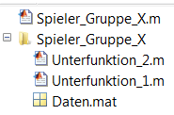
Umsetzung
Regeln
Reine Matlab-Implementierung (kein C/C++, Java, Fortran etc., auch keine Teile des Programms), d.h. m-Dateien. Erlaubt ist die Benutzung von mat- Dateien, um Konfigurations-Daten einzulesen bzw. zu speichern.
Das Programm muss alle Berechnungen im selben Matlab-Prozess durchführen. Insbesondere sind nicht erlaubt:
Erzeugen weiterer Prozesse
Aufbau von Netzwerkverbindungen zu anderen Programmen
Alle Dateien (mit Ausnahme der Hauptfunktion)
müssen in einem gemeinsamen Unterverzeichnis
mit demselben Namen wie das Hauptprogramm
abgelegt werden

Slide 7
Umsetzung
Regeln
Gesamtgröße aller Dateien darf 2MB nicht überschreiten
Zum Lösen des Spiels soll der Minimax-Algorithmus oder eine Variante davon implementiert werden: http://de.wikipedia.org/wiki/Minimax-Algorithmus
Jeder Spieler hat ein Zeitbudget von 180 Sekunden, die er für alle Züge aufbrauchen darf. Braucht er z.B. 10 s für den ersten Zug, bleiben für die restlichen Züge noch 170 s.
Ein Spiel dauert maximal 2x 180 s
Spieler, der sein Zeitbudget aufbraucht, wird mit 0 Punkten disqualifiziert
Setzen Sie den Pfad!

Slide 8
Kalibrierung
Kalibrierung des eigenen Spielers
Zeitbedarf für Zug-Berechnung bis Tiefe N Hardwareabhängig
Sie dürfen ein Mal eine Kalibrierungsfunktion einreichen, um die Hardware des Turnier-Rechners zu testen
Anforderungen
Eine einzige m-Datei wird eingereicht
Datei muss bei direktem Aufruf lauffähig sein (Pfad!)
Abbruch nach 5 Minuten
Datei muss eine Ausgabedatei im txt-Format generieren
Diese wird Ihnen zurückgeschickt
Zweck ist Anpassung ihres Spielers an Hardware
Programmieren Sie einen Benchmark
Einsenden eines Spieler nicht untersagt, aber nicht zweckdienlich

Slide 9
Vorbereitung
Hausaufgabe
Bilden Sie eine Gruppe in Moodle
Zeitslots
16:00 - 16:20 | Gruppe 1 | Gruppe 2
16:20 - 16:40 | Gruppe 3 | Gruppe 4
16:40 - 17:00 | Gruppe 5 | Gruppe 6
17:00 - 17:20 | Gruppe 7 | Gruppe 8
Diskutieren Sie, welche Unterfunktionen implementiert werden müssen
Teilen Sie die Aufgaben auf

